Slide 1

Melhor Rota com o A*
Apresentado por:
Júlia de Souza Lima
Magda Tainy
Marcos Machado
Docente:
Dr. Alcides Xavier Benicasa

Slide 2

Agenda
Introdução
Algoritmo A*
O projeto
Demonstração
Conclusão

Slide 3
Introdução
O problema escolhido pela equipe foi encontrar a melhor rota para um percurso, seguindo o critério de menor caminho percorrido, utilizando do algoritmo A*.

Slide 4
O algoritmo A*
É um método que busca o caminho mais curto entre dois pontos. Esse método usa os valores de duas funções para estimar o melhor caminho em relação ao custo, cujos valores são o G e o H. A soma dos dois valores acima estimam o caminho mais eficiente de um ponto inicial até o ponto final.
Combina, de certa forma, as vantagens tanto do custo uniforme, como do algoritmo de busca gulosa, pois utiliza da fórmula
f(n) = g(n) + h(n)
para seus cálculos.

Slide 5
O algoritmo A*
É uma busca ótima
Escolhe o menor caminho
Pode ter um tempo curto de execução

Slide 6
O projeto
Problema
Critério
Solução utilizada
Melhor rota de um mapa
Menor percurso
A*

Slide 7
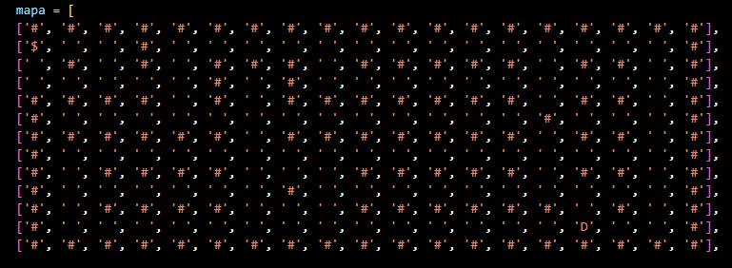
O projeto
Foi definido um trajeto, com o ponto de partida e o objetivo desejado, por meio de uma matriz.
A função calcula_heuristica realiza o cálculo do menor caminho, comparando a distância da posição atual com a distância do vizinho, em relação ao objetivo.

Slide 8
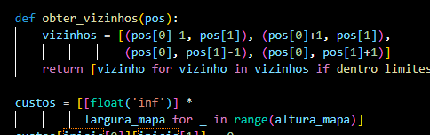
O projeto
A função dentro_limites(pos) verifica se as coordenadas da posição estão dentro dos limites do mapa.
A função obter_vizinhos retorna os vizinhos válidos de uma determinada posição no mapa.

Slide 9
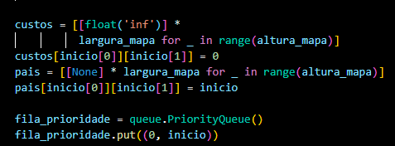
O projeto
A matriz custos armazena os custos acumulados para alcançar cada posição no mapa.

Slide 10
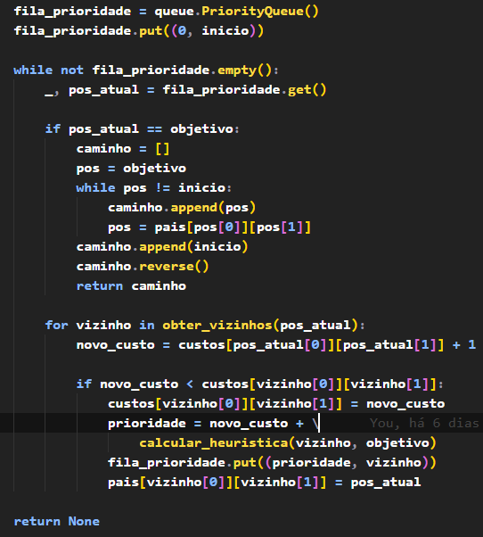
Loop principal
Exploração dos vizinhos
Verificação do objetivo

Slide 11

Demonstração

Slide 12
Conclusão

Slide 13
Obrigado(a)!

